Slide 1
Arabie saoudite
2024

Slide 3
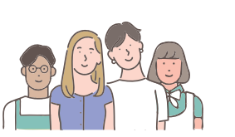


Contexte macro-économique
Une population jeune, à fort pouvoir d’achat (mais pas pour tout le monde)
    32,1 millions d’habitants / 63 % de – de 30 ans, 85 % en zone urbaine.
    13,4 millions de non saoudiens dont 9 millions de travailleurs à faible revenu .
    PIB par habitant (2024) : 30 746 $ (+1,3%) - 42e rang / France : 46 204 $ (+3,2%) – 19e rang.
Un pays dépendant des importations mais en recherche d’autosuffisance
    Taux d’autosuffisance alimentaire de 20 % à 30 %.
    Pourtant excédentaire en dates (119 %), produits laitiers (129 %), quelques légumes (concombres, aubergines, courgettes) et en bonne voie en volailles (71 %), viandes rouges (61 %), pommes de terre (87 %), tomates (76 %) et déficitaire en céréales et produits de la mer.
    Déficit commercial agri/agro de 20 milliards de dollars.
Une libéralisation de la société par le haut
    Féminisation du marché du travail (de 17 % à 36% depuis 2017).
    Occidentalisation des habitudes de loisirs et de consommation mais une prévalence forte de l’obésité et des maladies chroniques (diabètes).

Slide 4
Une population jeune et en forte croissance (+ 34 % VS 2010)
Population (en millions d’habitants)
Pyramide des âges (en millions d’habitants)

Slide 5
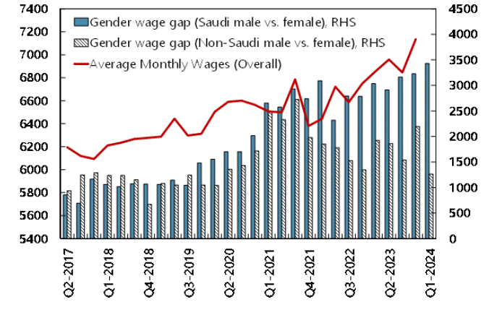
Un marché du travail fragmenté
Répartition des travailleurs par nationalité, genre et activité économique principale
Salaire mensuel moyen et écart salarial entre les sexes (SAR)
Activité | Nationalité
 | Arabie saoudite |  |  | Autre
 | Homme | Femme | Total | Homme | Femme | Total
Agriculture, sylviculture et pêche | 2,1% | 0,7% | 1,7% | 2,8% | 0,1% | 2,6%
Extraction minière et exploitation de carrières | 2,1% | 0,5% | 1,6% | 0,5% | 0,0% | 0,5%
Industrie manufacturière | 6,2% | 9,2% | 7,2% | 10,7% | 1,1% | 10,0%
Production et distribution d’électricité, de gaz, de vapeur et de climatisation | 0,7% | 0,2% | 0,6% | 0,2% | 0,0% | 0,2%
Approvisionnement en eau ; assainissement, gestion des déchets et dépollution | 0,8% | 0,5% | 0,7% | 0,4% | 0,0% | 0,4%
Construction | 6,0% | 9,5% | 7,2% | 15,9% | 1,4% | 15,0%
Commerce de gros et de détail ; réparation de véhicules et motocycles | 8,1% | 15,0% | 10,4% | 21,6% | 3,9% | 20,4%
Transports et entreposage | 4,4% | 2,7% | 3,8% | 4,4% | 0,8% | 4,2%
Hébergement et restauration | 2,9% | 5,3% | 3,7% | 8,5% | 0,5% | 8,0%
Information et communication | 1,2% | 1,4% | 1,2% | 1,1% | 0,3% | 1,0%
Activités financières et d’assurance | 2,2% | 1,7% | 2,0% | 0,5% | 0,1% | 0,5%
Activités immobilières | 1,0% | 0,6% | 0,9% | 0,7% | 0,1% | 0,7%
Activités spécialisées, scientifiques et techniques | 4,1% | 3,2% | 3,8% | 2,8% | 1,4% | 2,7%
Activités de services administratifs et de soutien | 2,3% | 2,5% | 2,4% | 2,7% | 0,9% | 2,5%
Administration publique et défense ; sécurité sociale obligatoire | 36,3% | 7,3% | 26,6% | 0,4% | 0,2% | 0,4%
Éducation | 9,6% | 22,4% | 13,9% | 1,6% | 6,7% | 2,0%
Santé humaine et action sociale | 5,5% | 10,3% | 7,1% | 2,2% | 11,4% | 2,8%
Arts, spectacles et activités récréatives | 0,4% | 0,5% | 0,4% | 0,3% | 0,4% | 0,3%
Autres activités de services | 2,4% | 3,0% | 2,6% | 4,3% | 2,2% | 4,2%
Activités des ménages employeurs ; production de biens/services pour usage propre| | 0,0% | 0,3% | 0,1% | 17,3% | 67,7% | 20,7%
Activités des organisations extraterritoriales | 0,0% | 0,0% | 0,0% | 0,1% | 0,0% | 0,1%
Non défini | 1,6% | 3,0% | 2,1% | 1,0% | 0,6% | 1,0%
Total | 100% | 100% | 100% | 100% | 100% | 100%
1 SAR = 0,23 EUR (mai 2025)

Slide 6
L’Arabie saoudite moins fréquentable que les autres ?
Évolution des indicateurs de gouvernance
Comparaison avec d’autres pays en 2023

Slide 7
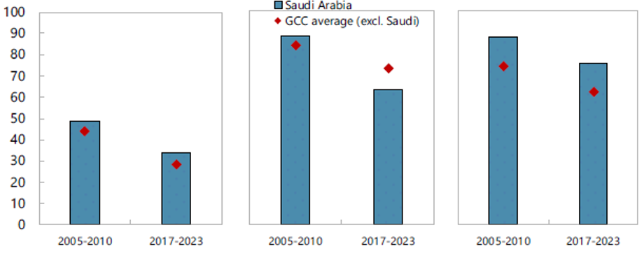
Une diversification à l’œuvre, mais des finances dépendantes des aléas pétroliers
La croissance du PIB est estimée à 1,4 % en 2024 malgré une baisse de 9 % des activités pétrolières (réduction volontaire de 1 M baril/jour dans le cadre de l’OPEP+ pour maintenir les cours).
Le baril de Brent doit être supérieur à 91 $ pour que l’Arabie équilibre son budget. Le FMI table sur une baisse de la croissance entre 5 et 6 % en 2025.
Évolution de la part du secteur non pétrolier
dans le PIB réel (Md $)
Dépendance aux hydrocarbures (% de l’indicateur)
Arabie saoudite
Moyenne CCEAG (Arabie saoudite exclue)
PIB nominal
Revenus
Exportations
Sources : Autorité générale des statistiques (GASTAT), SE Riyad

Slide 8
L’Arabie saoudite avec le monde

Slide 9
Les échanges agricoles et agro-alimentaires en un coup d’œil
Hausse de 5 % entre 2023 et 2024
Produits d’épicerie : + 12 %
Céréales : - 1 %
Fruits et légumes : - 3 %
Union européenne : + 2 %
Brésil : + 3 %
Inde : + 13 %
saoudiennes
saoudiens
de l’Arabie saoudite

Slide 10
Balance commerciale (en valeur)
Le déficit saoudien se stabilise à 20 milliards d’euros en 2024, alors que la consommation croît, portée par la croissance démographique (+ 2,5 %) et le développement du tourisme religieux et international (27 millions en 2023, 70 M attendus en 2030).

Slide 11
Balance commerciale par poste d’importation (en valeur)
1er poste déficitaire : Céréales (14e importateur mondial de céréales).
Le déséquilibre global sur les principales commodités ne reflète pas l’autosuffisance du Royaume saoudien en matière de produits laitiers, d’œufs de table et de viande de volaille fraîche, mais surtout la relative modestie de ses exportations à date sur ces marchandises.

Slide 12
Balance commerciale par pays (en valeur)
Balance excédentaire : Koweït (1er).
Balances déficitaires : Brésil (1er), France (13e).

Slide 13
Principaux fournisseurs

Slide 14
L’Arabie saoudite avec la France

Slide 15
Les échanges agricoles et agro-alimentaires franco-saoudiens en un coup d’œil
Hausse de 6 % entre 2023 et 2024
Laits et produits laitiers : + 6 %
Viande et produits carnés : + 1 %
Produits d’épicerie : + 12 %
Taux de variation 2024/2023
+ 15 %
+ 10 %
+ 0,4 %
+ 17 %
- 26 %
saoudiennes en provenance de France
saoudiens en provenance de France
proche et moyen-orientaux de la France

Slide 16
Balance commerciale saoudienne avec la France (en valeur)
Le déficit saoudien se stabilise en 2024 à plus de 500 millions d’euros.

Slide 17
Balance commerciale saoudienne avec la France par poste d’importation (en valeur)
1er poste déficitaire : Laits et produits laitiers.
Le repli de 2023 et 2024 des postes Produits carnés et Céréales s’expliquent respectivement par l’embargo sur la volaille congelée suite à des foyers d’IAHP dans le Finistère et la volatilité des achats saoudiens d’orge fourrager français.

Slide 18
Postes d’importation en provenance de France (en valeur)
Taux de variation cumulée sur 3 ans
Les importations de Laits et produits laitiers augmentent de 34 % cumulativement sur trois ans.
+ 34 % + 33 % + 31 % + 48 % + 178 % + 246 % - 38 % + 30 % + 604 % + 48 % + 31 %

Slide 19
Principaux marchés de la France (en valeur)
Taux de variation 2024/2023
31e

Slide 20
Postes d’importation (en valeur)

